Slide 1


Производственная практика по модулю
ПM 01. Разработка модулей программного обеспечения для компьютерных систем
Кировское областное государственное профессиональное образовательное бюджетное учреждение
«Слободской колледж педагогики и социальных отношений»
Выполнила:
Семакина Лада Владиславовна
Группа: 21П-1
Специальность:
09.02.07 Информационные
системы и программирование

Slide 2
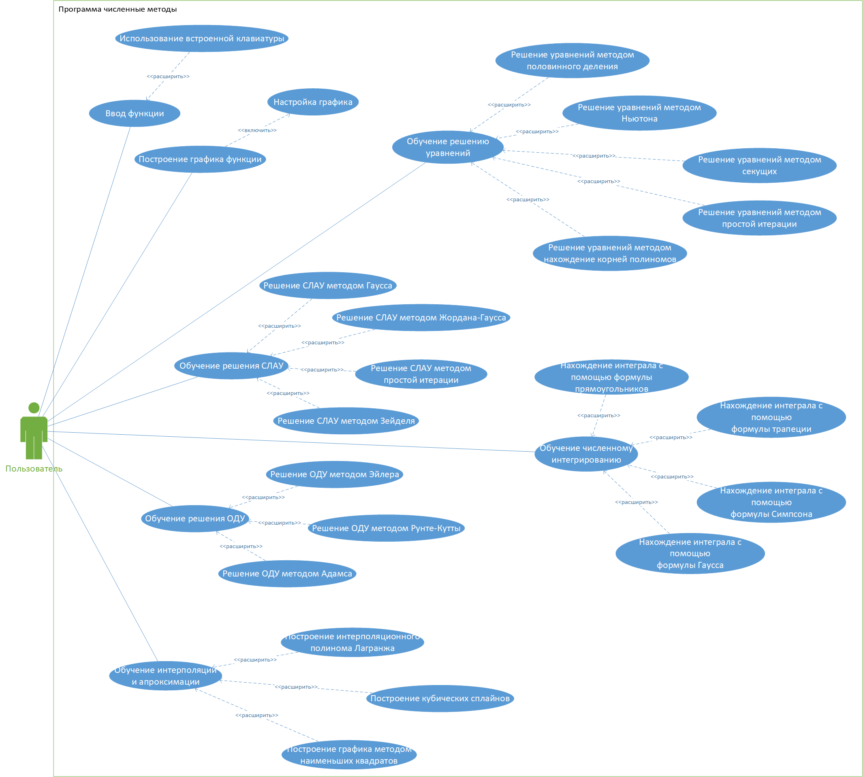
Рисунок 1 – диаграмма вариантов использования
Учебная практика по модулю ПМ01. Разработка модулей программного обеспечения для компьютерных систем

Slide 3
Рисунок 2 – ER диаграмма
Учебная практика по модулю ПМ01. Разработка модулей программного обеспечения для компьютерных систем

Slide 4
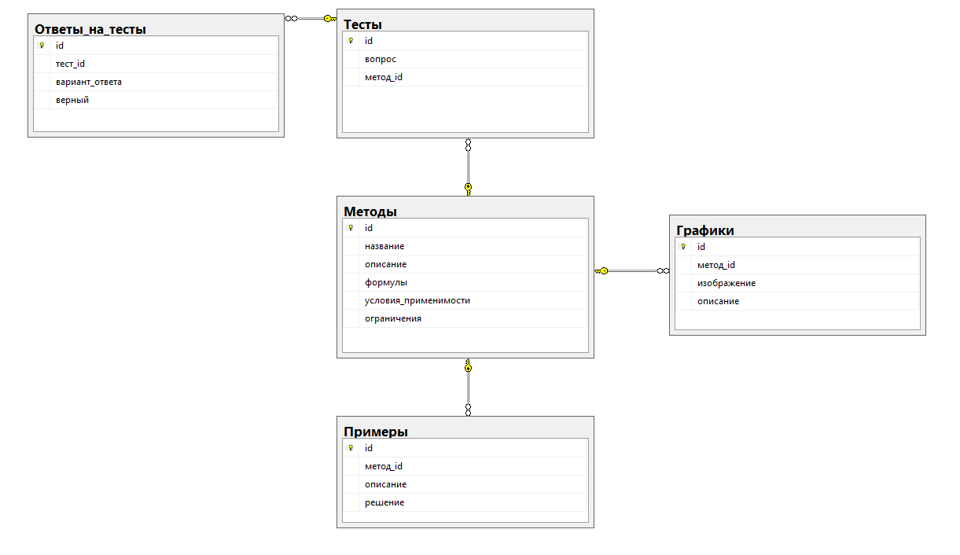
Рисунок 3 – диаграмма из БД
Учебная практика по модулю ПМ01. Разработка модулей программного обеспечения для компьютерных систем

Slide 5
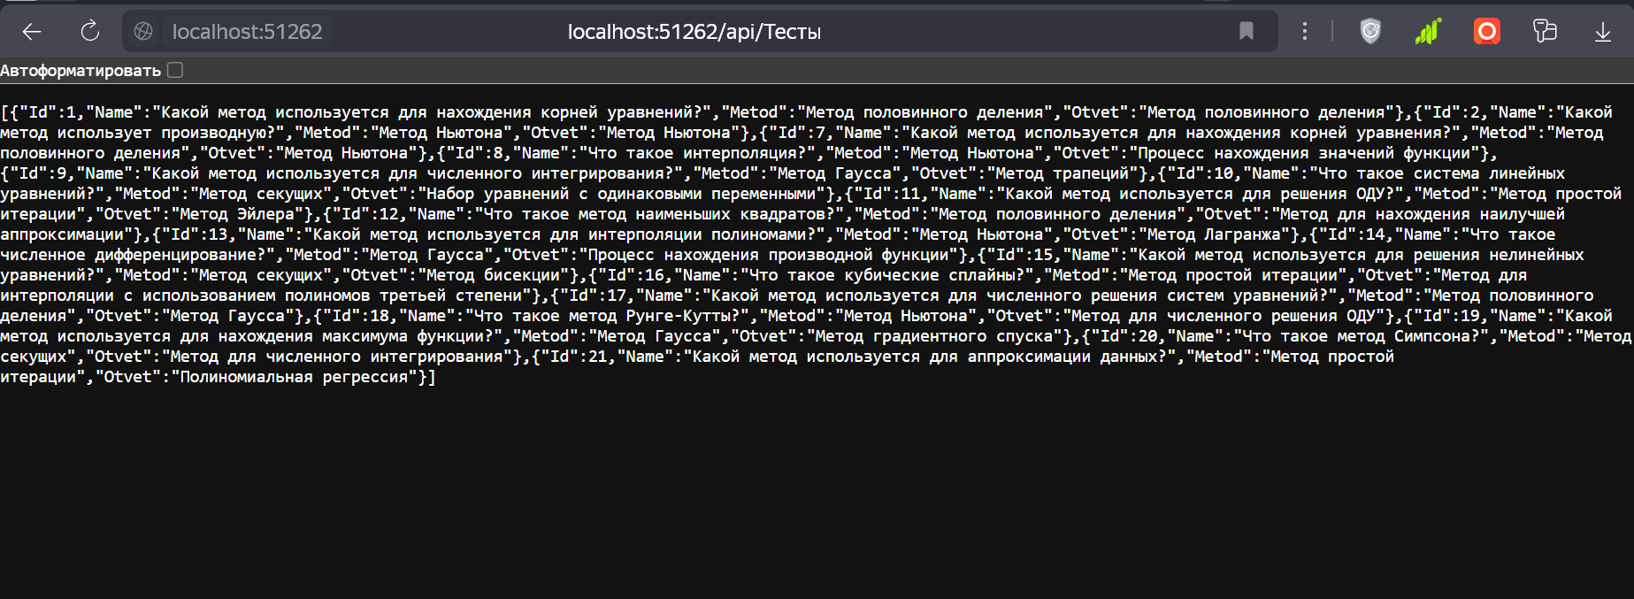
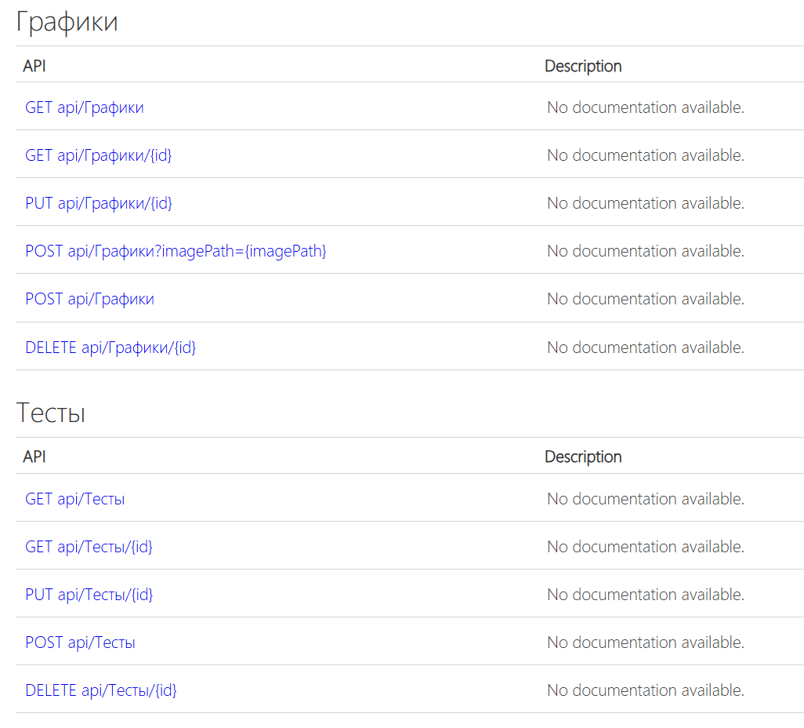
Рисунки 3 и 4 – приложение API
Учебная практика по модулю ПМ01. Разработка модулей программного обеспечения для компьютерных систем

Slide 6
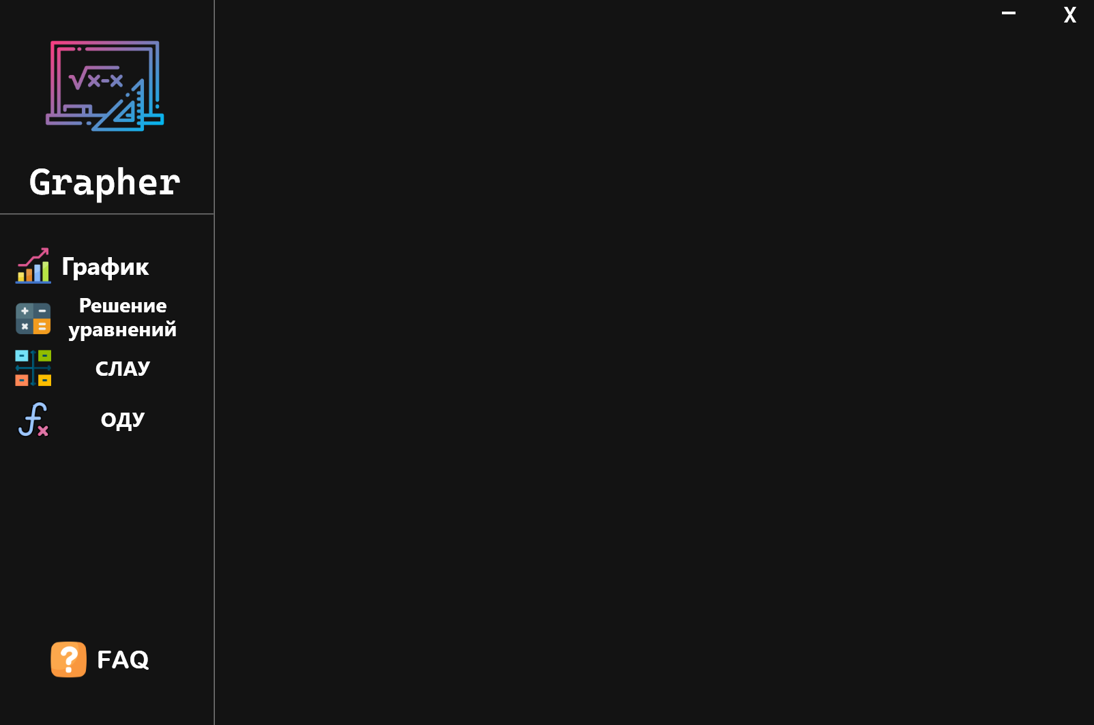
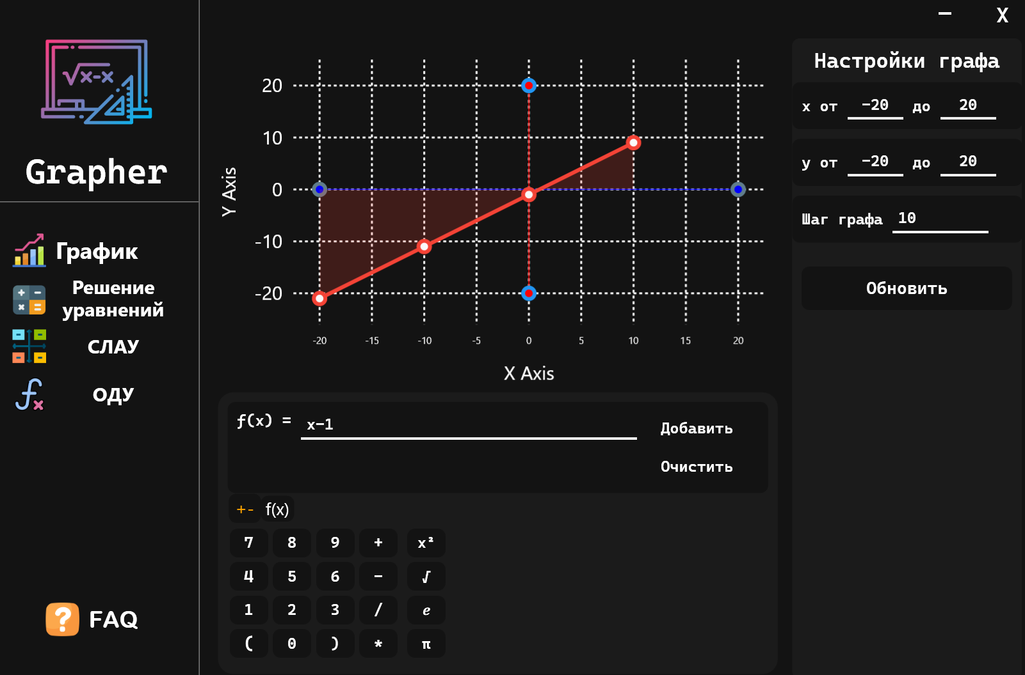
Рисунки 5 и 6 – настольное приложение
Учебная практика по модулю ПМ01. Разработка модулей программного обеспечения для компьютерных систем
Создание настольного приложения.
Руководство оператора.

Slide 7
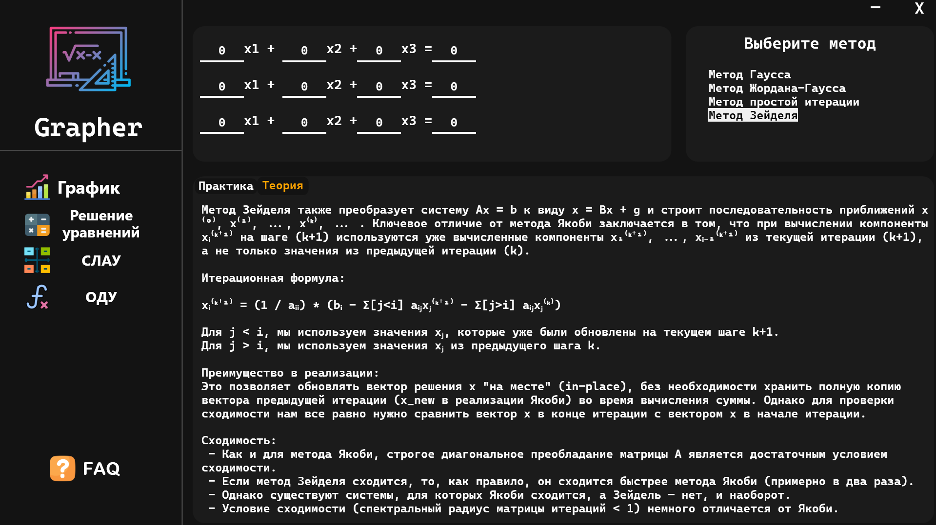
Рисунки 7 и 8 – настольное приложение
Учебная практика по модулю ПМ01. Разработка модулей программного обеспечения для компьютерных систем
Программа «Численные методы» обеспечивает выполнение следующих функций:
Обучение пользователей решения задач численными методами.

Slide 8
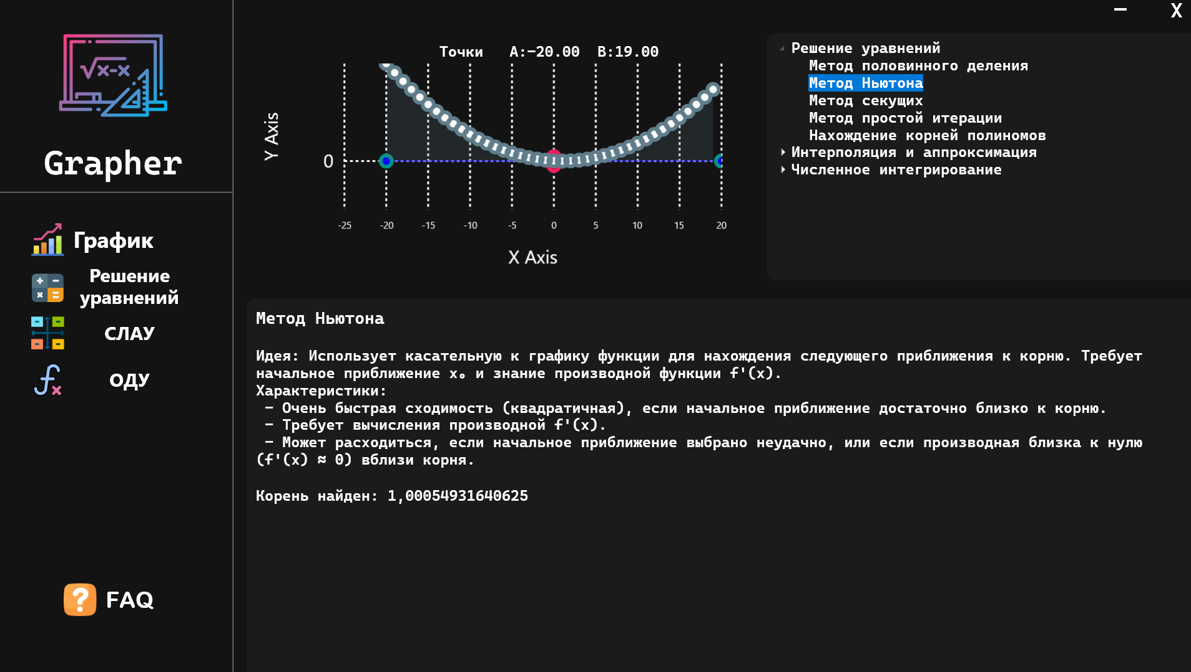
Рисунки 9 и 10 – настольное приложение
Учебная практика по модулю ПМ01. Разработка модулей программного обеспечения для компьютерных систем
Программа «Численные методы» обеспечивает выполнение следующих функций:
Решение уравнений: Использование методов Ньютона, секущих, половинного деления, простой итерации, корней полиномов.
Ввод функции.

Slide 9
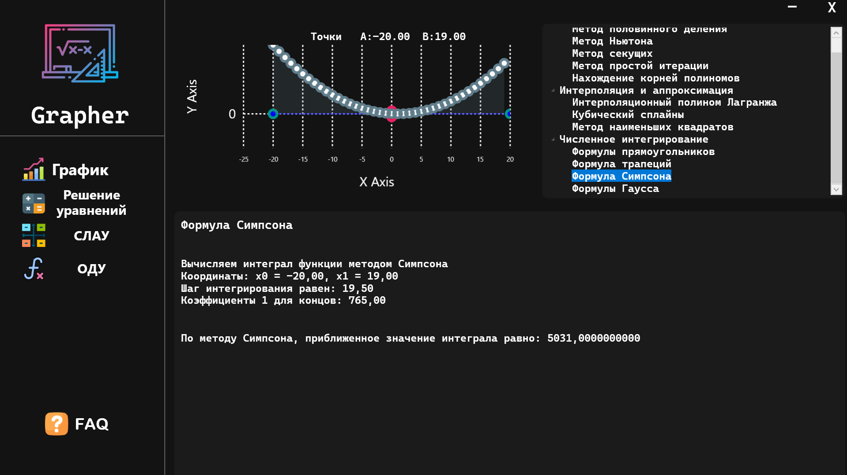
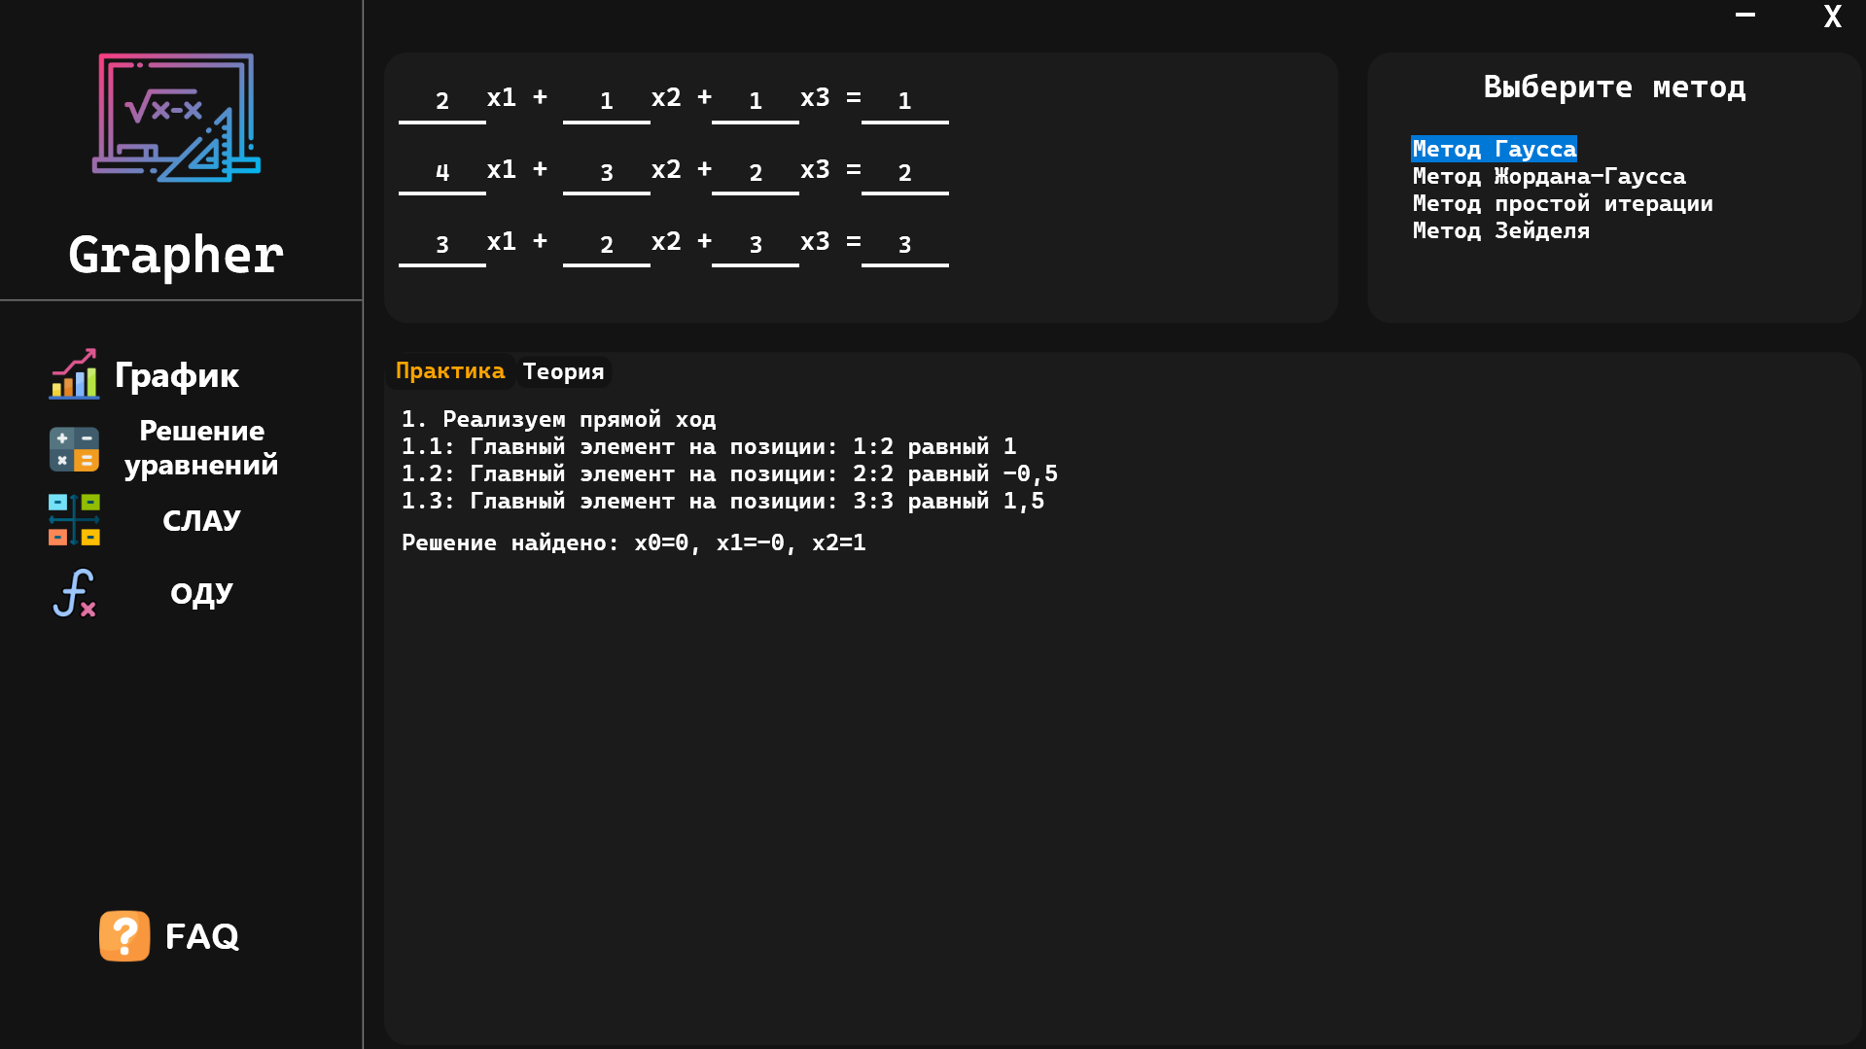
Рисунки 10 и 11 – настольное приложение
Учебная практика по модулю ПМ01. Разработка модулей программного обеспечения для компьютерных систем
Программа «Численные методы» обеспечивает выполнение следующих функций:
Решение систем линейных уравнений: Применение методов Гаусса, Жордана-Гаусса, простой итерации, Зейделя.
Численное интегрирование: Использование формул прямоугольников, трапеций, Симпсона и Гаусса.

Slide 10
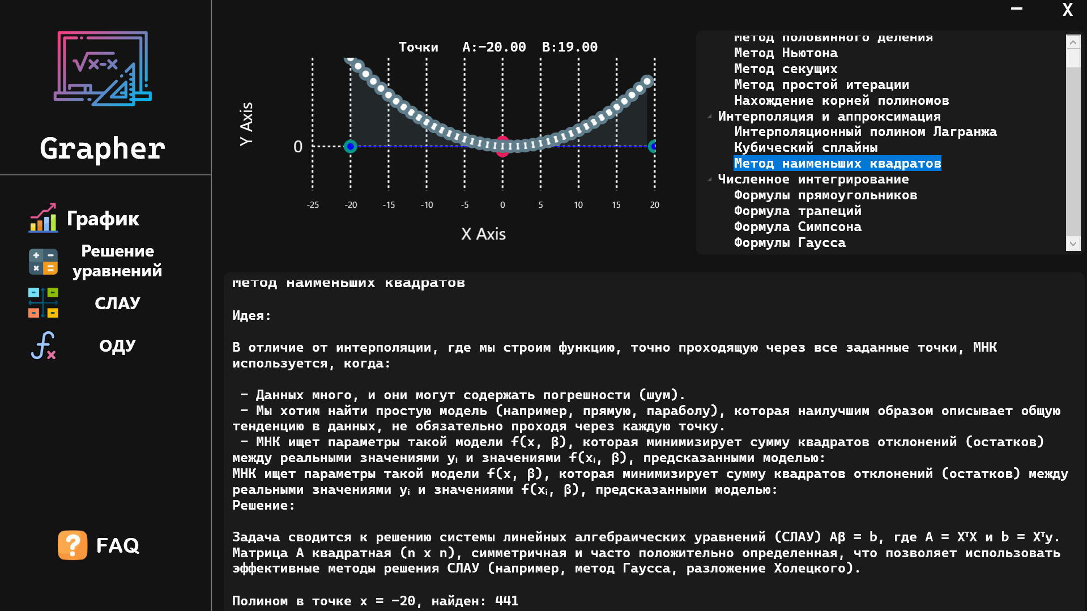
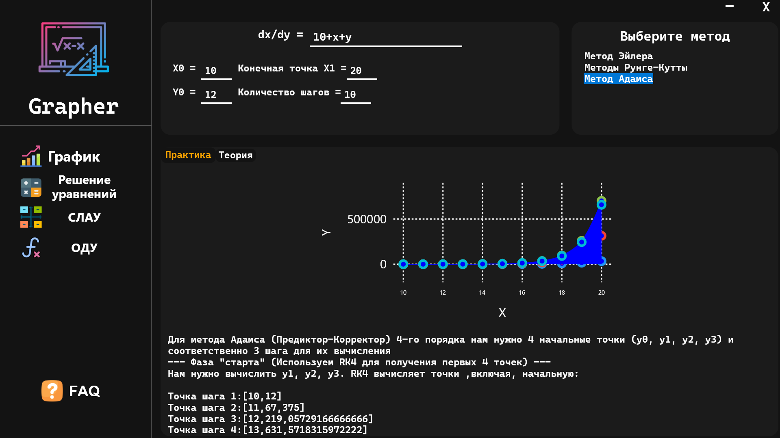
Рисунки 12 и 13 – настольное приложение
Учебная практика по модулю ПМ01. Разработка модулей программного обеспечения для компьютерных систем
Программа «Численные методы» обеспечивает выполнение следующих функций:
Интерполяция: Применение полинома Лагранжа, кубических сплайнов и метода наименьших квадратов.
Решение обыкновенных дифференциальных уравнений: методов Эйлера, Рунте-Курты и Адамса.

Slide 11
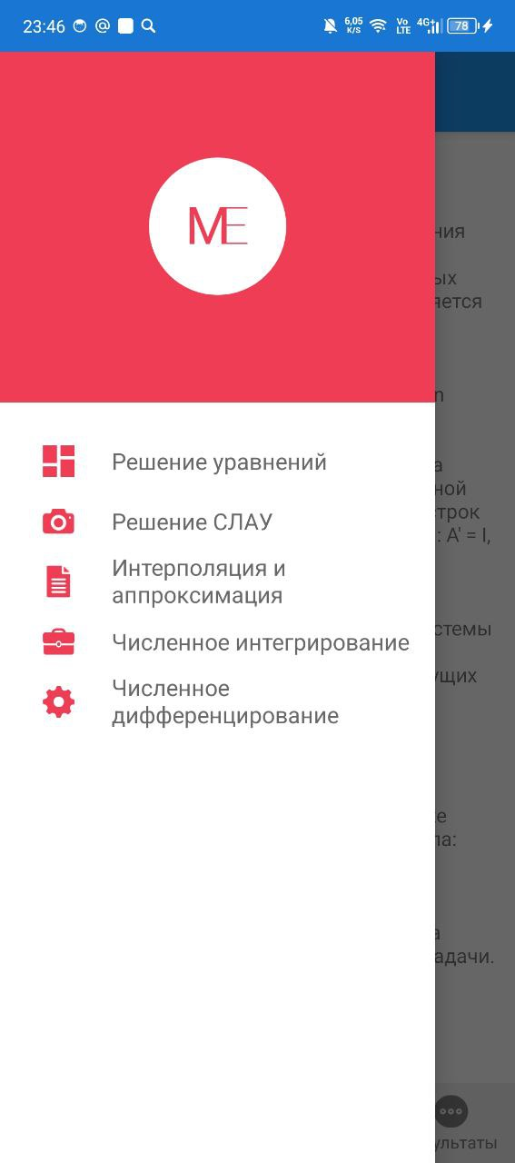
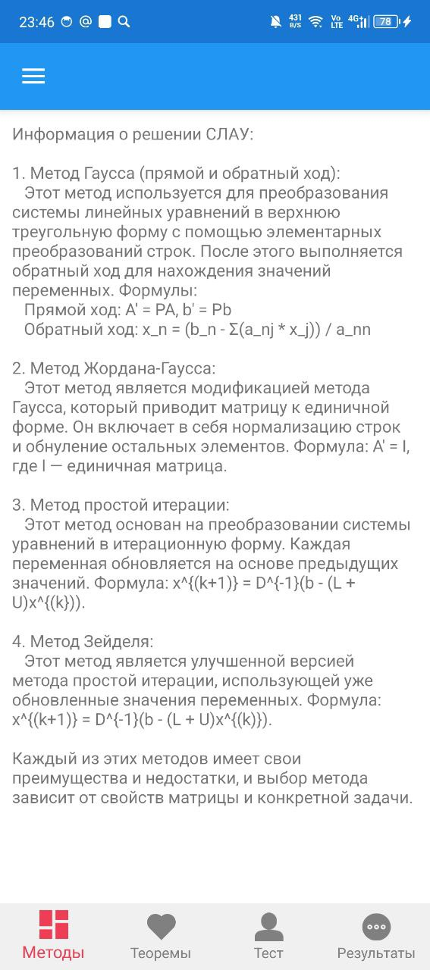
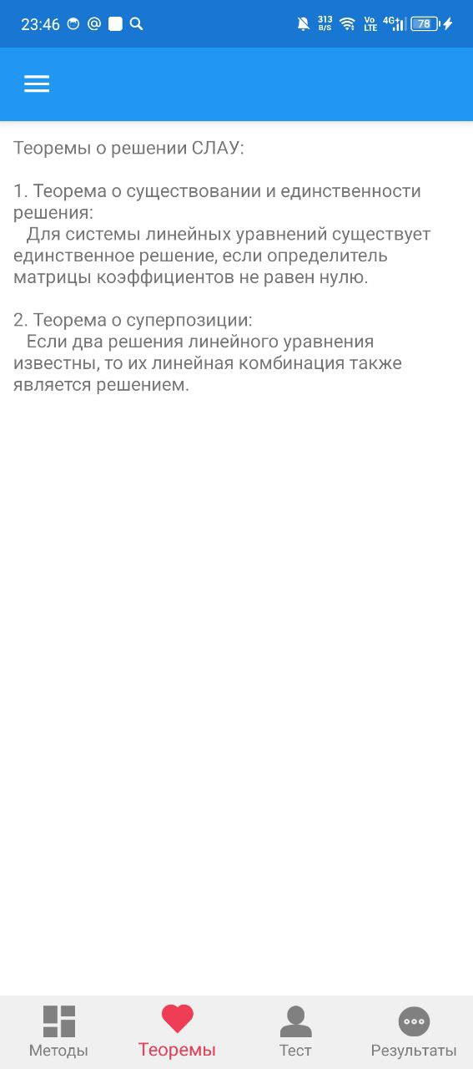
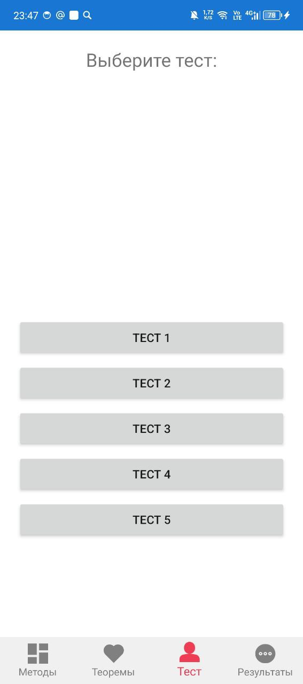
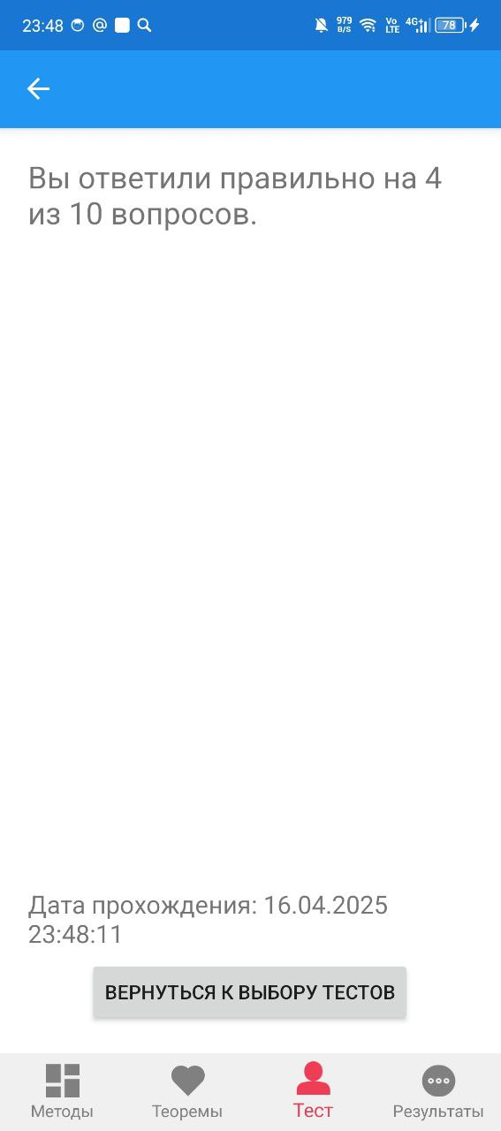
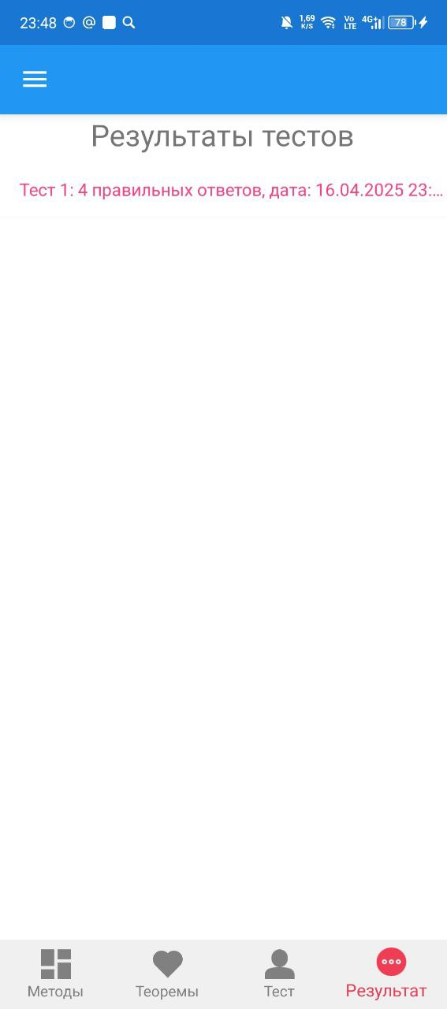
Мобильное приложение
Учебная практика по модулю ПМ01. Разработка модулей программного обеспечения для компьютерных систем

Slide 12
Мобильное приложение
Учебная практика по модулю ПМ01. Разработка модулей программного обеспечения для компьютерных систем

Slide 13
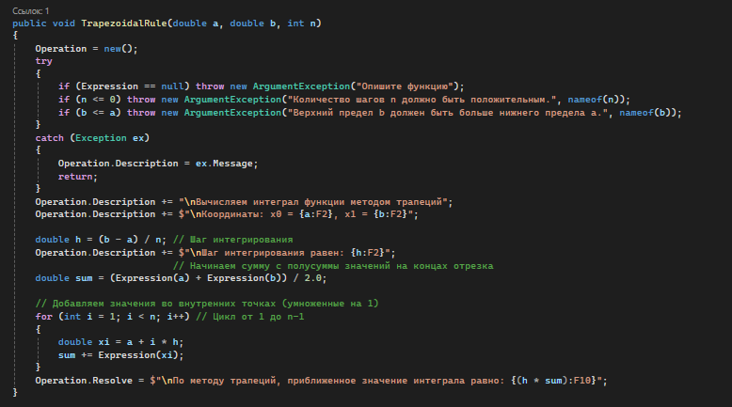
Учебная практика по модулю ПМ01. Разработка модулей программного обеспечения для компьютерных систем
При разработке программы были проведены следующие методы рефакторинга и оптимизации:
Разделение логики на методы
Использование комментариев
Проверка условий и обработка ошибок
Использование лямбда-выражений
Использование try-catch для обработки исключений
Избежание дублирования и удаление «мёртвого» кода.

